Slide 1
专题四
光学知识及其应用
山东科学技术出版社
网址：http://www.lkj.com.cn/

Slide 2
专题四 光学知识及其应用
现代生活对图像和视频的需求量越来越大，质量要求也越来越高。对图像和视频质量影响较大的因素就是光学器件。怎样改进光学器件的性能？这就需要对光学知识进行充分的学习。本专题将对光学基本知识进行一定的概括总结，对光的应用进行详细的分析说明。
山东科学技术出版社
网址：http://www.lkj.com.cn/

Slide 3
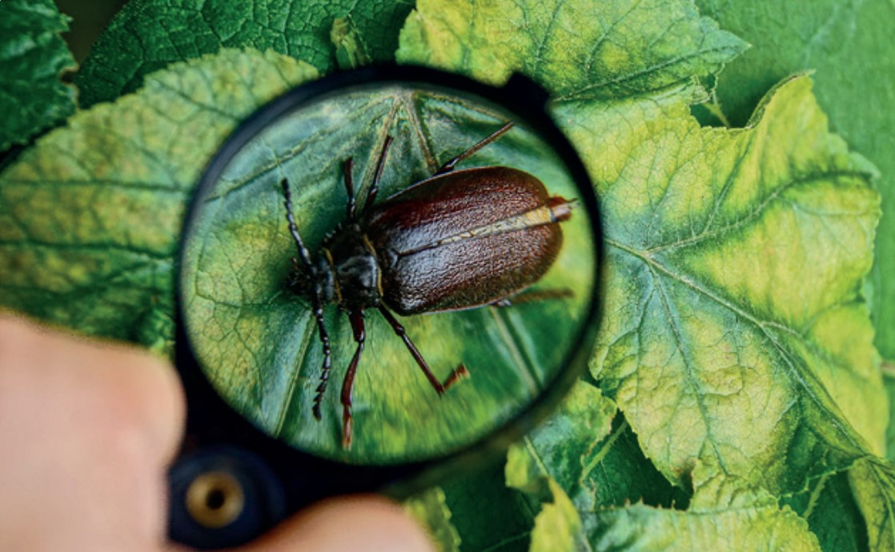
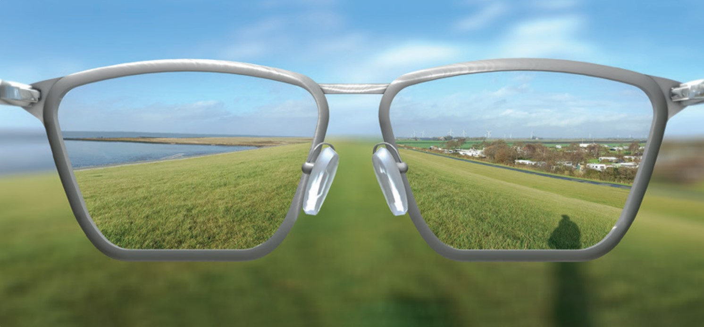
第一节 透镜成像
问题导入
我们小时候经常拿着放大镜（图 4-1-1）观察蚂蚁等小昆虫；喜欢集邮的人都会拿着放大镜辨别邮票的真伪。那么，放大镜是怎样放大物体的？近视的同学都会戴一副近视眼镜（图 4-1-2），戴上眼镜为什么就能看清物体？近视眼镜和放大镜有何异同？下面我们通过学习，了解透镜成像的有关知识，解决这些问题。
图4-1-1 放大镜
图4-1-2 近视眼镜
山东科学技术出版社
网址：http://www.lkj.com.cn/

Slide 4
1. 透镜对光的作用
初中我们已经学过关于凸透镜和凹透镜的概念及其对光的作用，现在来回顾一下。
凸透镜（图 4-1-3）是根据光的折射原理制成的、中央较厚、边缘较薄的透镜，可分为双凸、平凸和凹凸（或正弯月形）等形式。凸透镜有会聚光线的作用，故又称会聚透镜。远视眼镜是凸透镜。
凹透镜（图 4-1-4）的镜片中间薄、边缘厚，呈凹形。凹透镜对光有发散作用，又称为发散透镜。近视眼镜是凹透镜。
图4-1-3 凸透镜
图4-1-4 凹透镜
山东科学技术出版社
网址：http://www.lkj.com.cn/

Slide 5
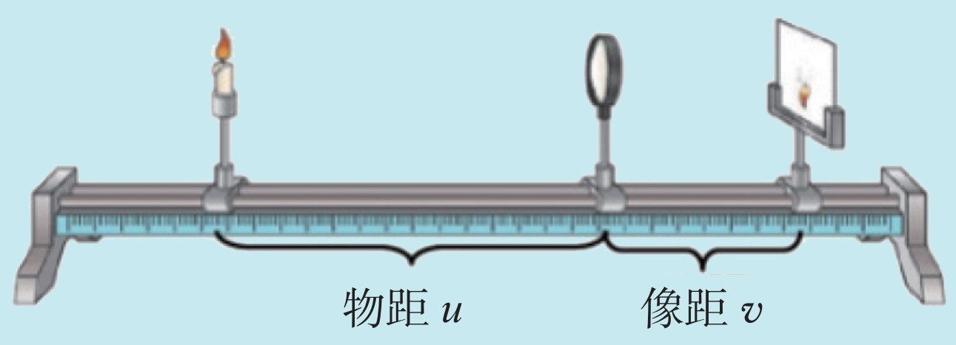
2. 透镜的成像规律
实验探究
探究透镜的成像规律
实验设备
光具座、凸透镜、凹透镜、光屏、蜡烛。
实验步骤
（1）按图 4-1-5 安装实验装置。
（2）实验时应先调整凸透镜和光屏的高度，使它们的中心与烛焰中心尽量保持在同一水平高度上，以保证烛焰的像能成在光屏的中央。
图4-1-5 探究透镜成像规律的实验装置
山东科学技术出版社
网址：http://www.lkj.com.cn/

Slide 6
2. 透镜的成像规律
实验探究
（3）实验过程中，保持凸透镜位置不变，改变蜡烛或光屏与凸透镜的距离，观察并记录实验现象。
①将蜡烛置于 2 倍焦距以外，观察现象；
②将蜡烛置于 2 倍焦距和 1 倍焦距之间，观察现象；
③将蜡烛置于焦距以内，观察现象。
（4）作凸透镜成像光路图。
（5）进行重复实验（3 ～ 5 次），寻找普遍规律。
（6）在图 4-1-5 所示实验装置中，将凸透镜换成凹透镜，继续按照上述步骤进行实验。将蜡烛置于任意处，观察现象。
（7）作凹透镜成像光路图。
（8）进行重复实验（3 ～ 5 次），寻找普遍规律。
山东科学技术出版社
网址：http://www.lkj.com.cn/

Slide 7
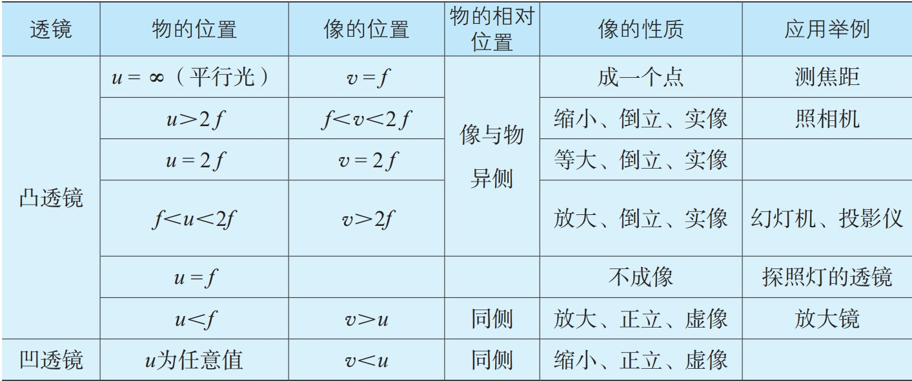
2. 透镜的成像规律
通过实验，可以得到表 4-1-1 中的结论。
表4-1-1 透镜的成像规律
山东科学技术出版社
网址：http://www.lkj.com.cn/

Slide 8
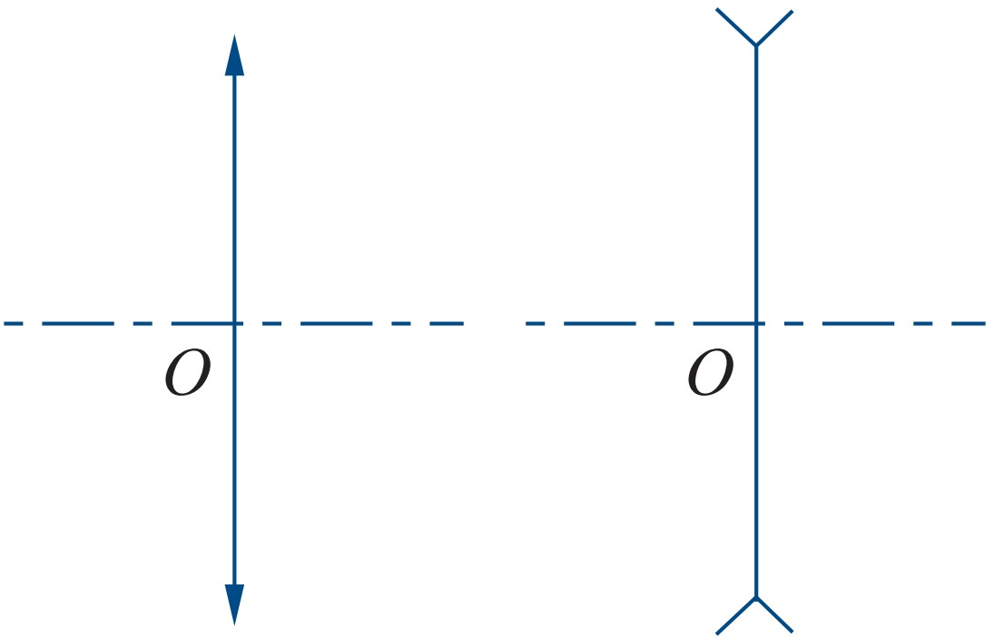
3. 透镜成像作图
透镜成像的位置、大小、虚实等，可以由实验得出，也可以由作图法求出。
为了作图方便，我们经常用一根两端带箭头、通过光心 O 并跟主光轴垂直的线段表示薄透镜（图4-1-6）。
图4-1-6 透镜符号
某一点 A 发出的光线由无数条光线组成，经过凸透镜后又会聚到 A'，A' 就是 A 所成的像。因此，只要求出该发光点发出的任意两条光线经过凸透镜折射后的交点，就可以确定该点的像了。
山东科学技术出版社
网址：http://www.lkj.com.cn/

Slide 9
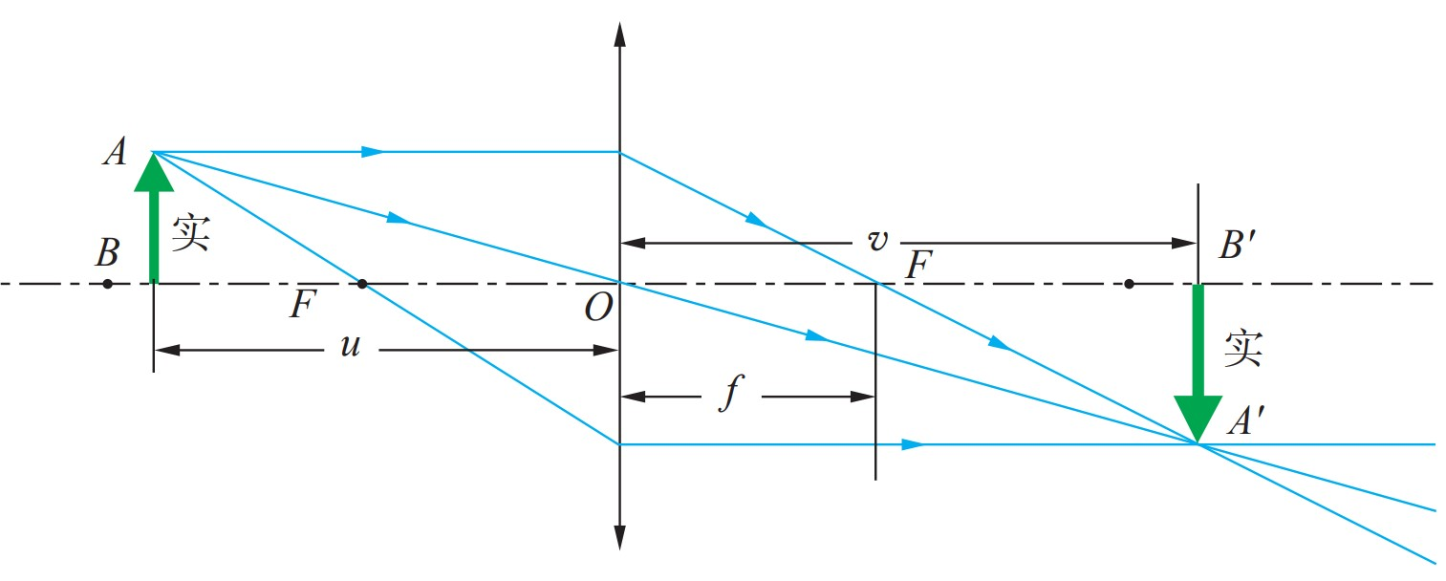
3. 透镜成像作图
在作图法中，我们常用的 3 条特殊光线经凸透镜折射后的传播方向分别是：
①通过光心 O 的光线，经过透镜后方向不变；
②平行于主光轴的光线，经过透镜后通过焦点 F ；
③通过焦点 F 的光线，经过透镜后跟主光轴平行。
图 4-1-7 是用 3 条特殊光线作出的发光点 A 的凸透镜成像光路图。实际作图中，任选其中两条就可以。
图4-1-7 凸透镜成像光路图
山东科学技术出版社
网址：http://www.lkj.com.cn/

Slide 10
3. 透镜成像作图
图 4-1-8 是利用任意两条光线作出的放大镜的成像光路图。
凹透镜对光线具有发散作用，图 4-1-9 是凹透镜成像光路图。
图4-1-8 放大镜成像光路图
图4-1-9 凹透镜成像光路图
山东科学技术出版社
网址：http://www.lkj.com.cn/

Slide 11
巩固提升
1. 凸透镜在什么条件下成实像？在什么条件下成虚像？
2. 用作图法画出物体在 2 倍焦距以外、2 倍焦距处、2 倍焦距与 1 倍焦距之间、焦点上、1 倍焦距以内等 5 种情形下经过凸透镜、凹透镜的成像光路图，并在课堂上交流。
山东科学技术出版社
网址：http://www.lkj.com.cn/

